Slide 2
Samen werken en experimenteren
naar een circulaire economie in
Regio Foodvalley
Suzan Klein Gebbink
Programmamanager

Slide 3
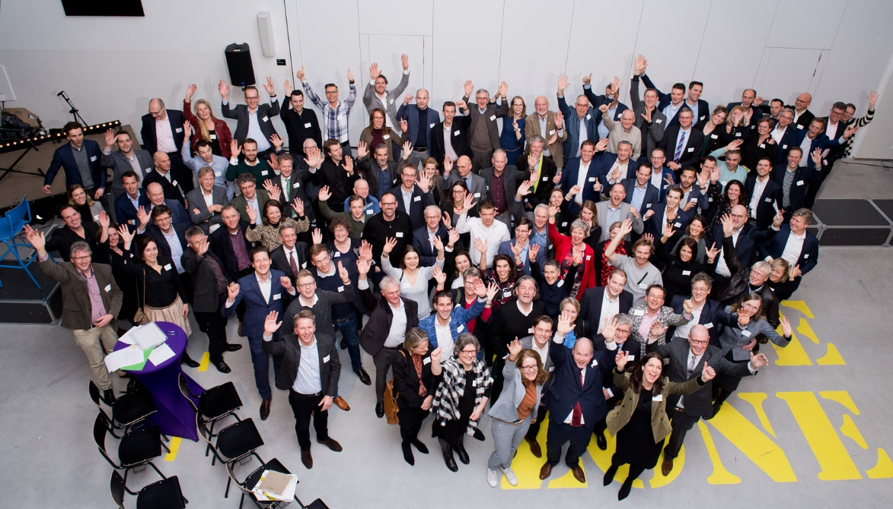
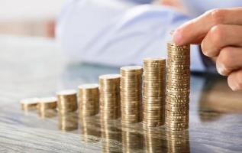
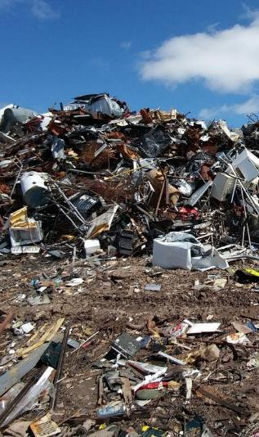
Waarom? 1/2
Redenen voor de partijen
Grondstoffen. Afval. Klimaatverandering.
Commercieel belang
Voorop blijven lopen: circulair dé next step
Waarom samen?
Nodig: keten, triple helix, cross-overs
Nieuwe contacten, samenwerkingen
Regie en versnelling
Praktijkervaring voor scholieren / studenten
Agenderen rijk
Kick-off 13-2-2019

Slide 4
Waarom? 1/2
Redenen voor de partijen
Grondstoffen. Afval. Klimaatverandering.
Commercieel belang
Voorop blijven lopen: circulair dé next step
Waarom samen?
Nodig: keten, triple helix, cross-overs
Nieuwe contacten, samenwerkingen
Regie en versnelling
Praktijkervaring voor scholieren / studenten
Agenderen rijk

Slide 5
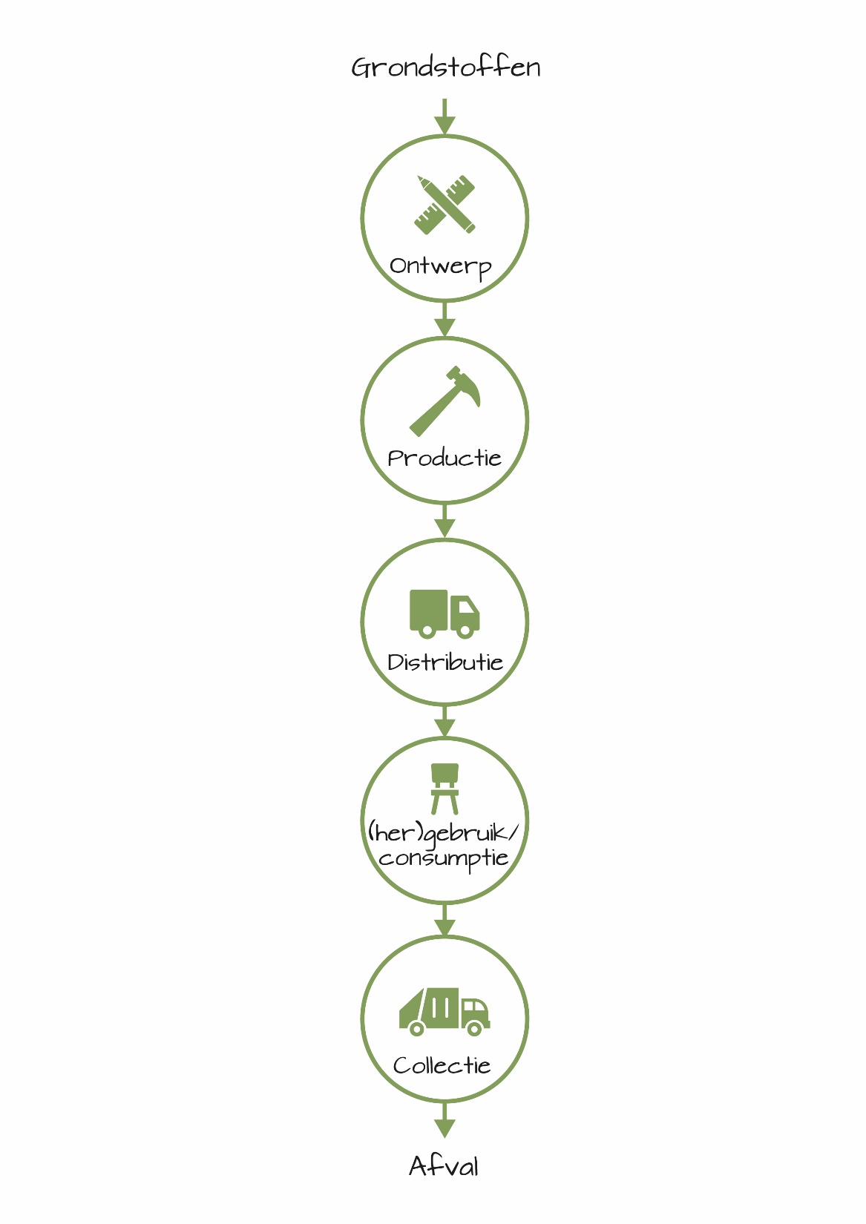
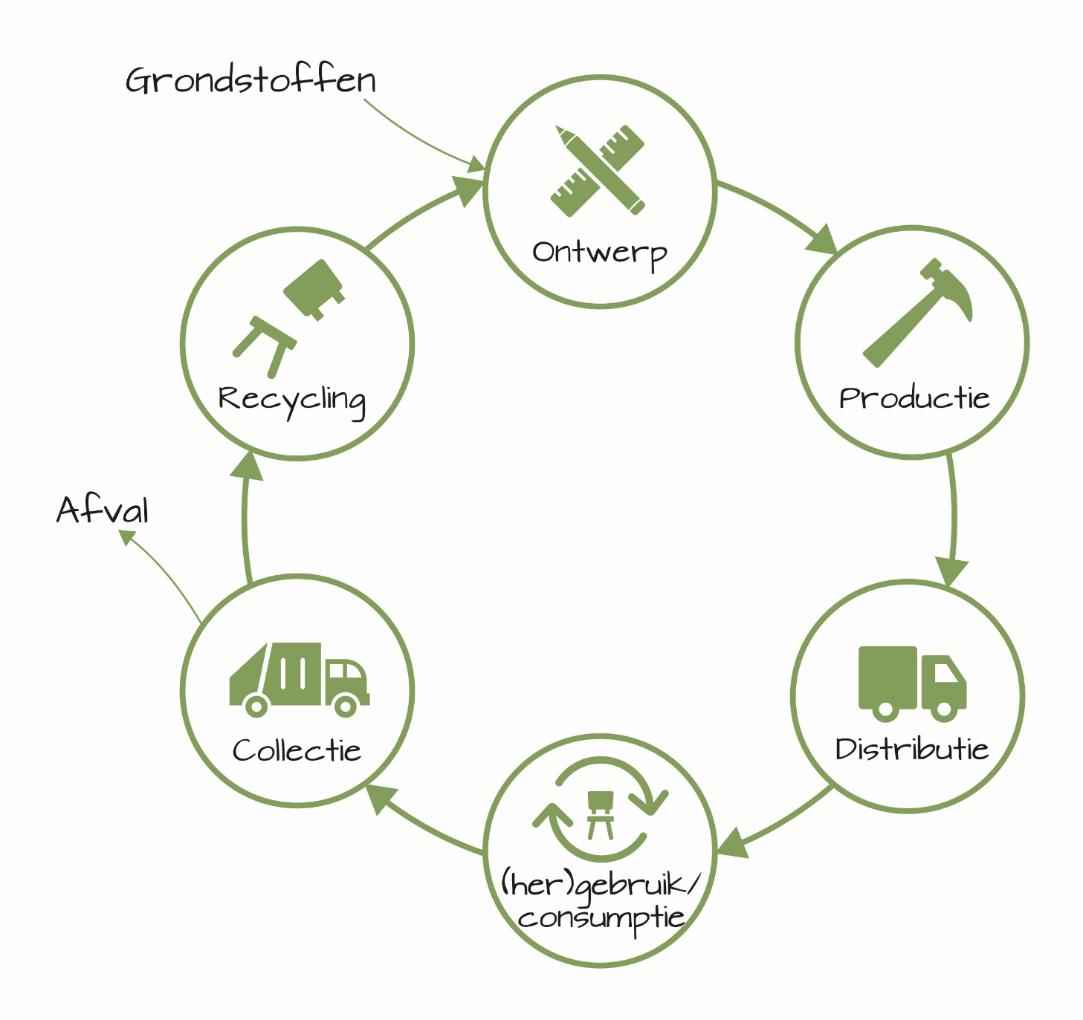

Slide 6
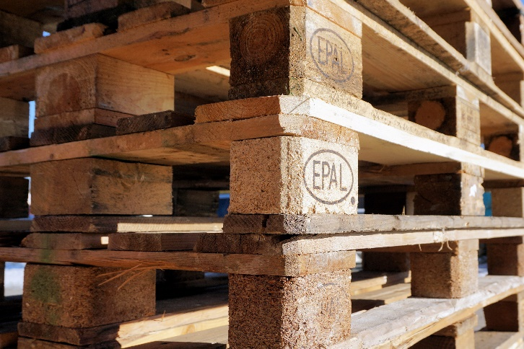
Waarom? 2/2
Behoeften
Voorbeelden en inspiratie (olievlek!)
Kennis / handvatten / hulp: waar te beginnen?
Aanspreekpunt
Bundeling initiatieven en kennis
Aanjagers / verbinders / versnellers
Samenwerking aan circulaire businesscases
Korte lijnen
Condities en voorwaarden (klimaat) voor circulaire innovatie
Regio Foodvalley = circulaire experimenteerruimte = living lab

Slide 7
ambitie
Nederland circulair 2050
50% minder gebruik fossiele grondstoffen in 2030

Slide 8
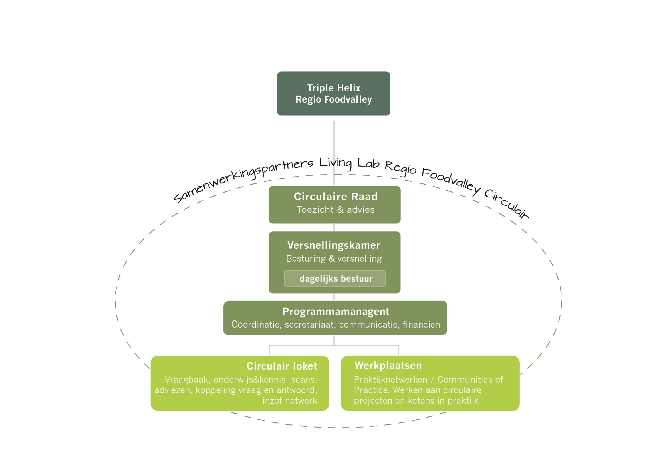
ORGANISATIE
gelijkwaardige triple helix organisatie
netwerk-aanpak
flexibel, gericht op versnelling transitie
tijdelijke werkplaatsen voor opgaven

Slide 9
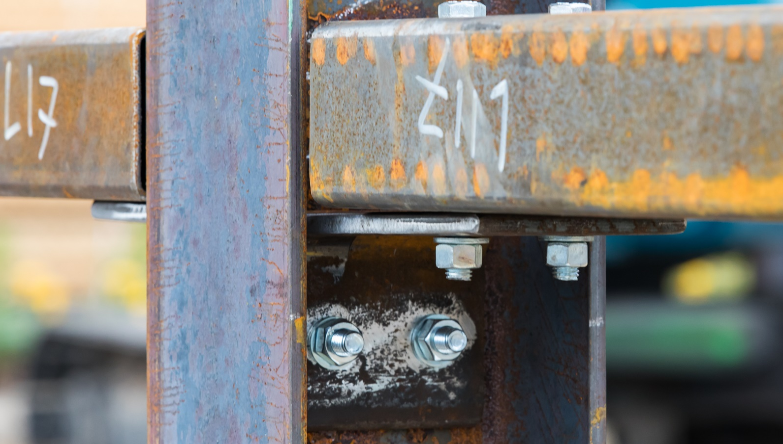
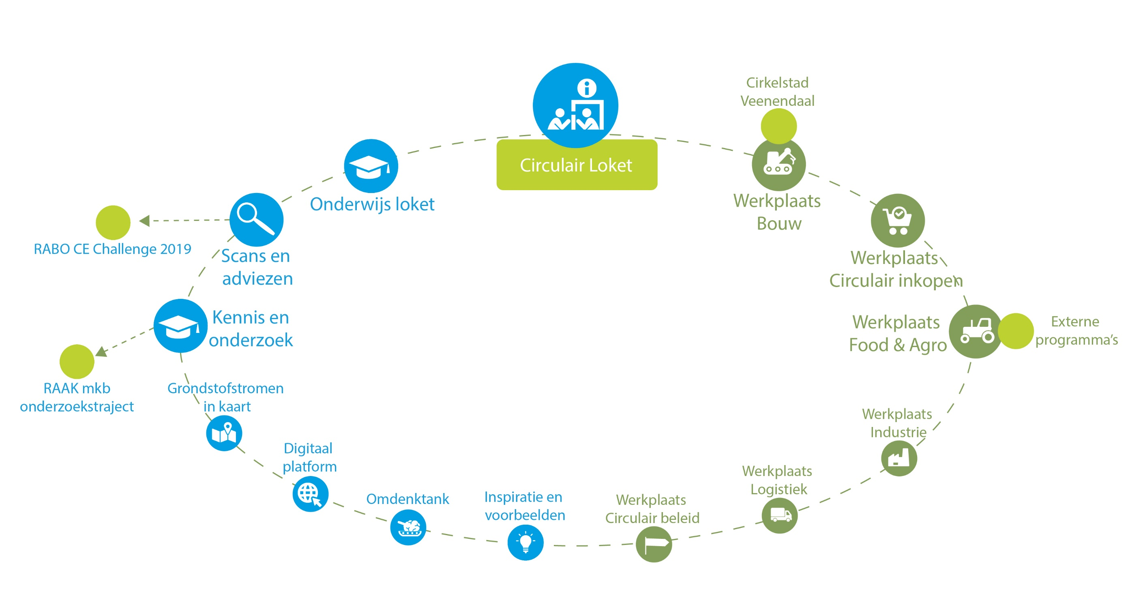
MENU
CIRCLES / Kiemt
Werkplaats Voedselverspilling
!
www.regiofoodvalleycirculair.nl

Slide 10
PARTNERSCHAPPEN
Samenwerkingsovereenkomst 2019 - 2022
€ + natura
Jaarlijkse bijdragen naar redelijkheid en rolneming
Jaarplannen

Slide 11
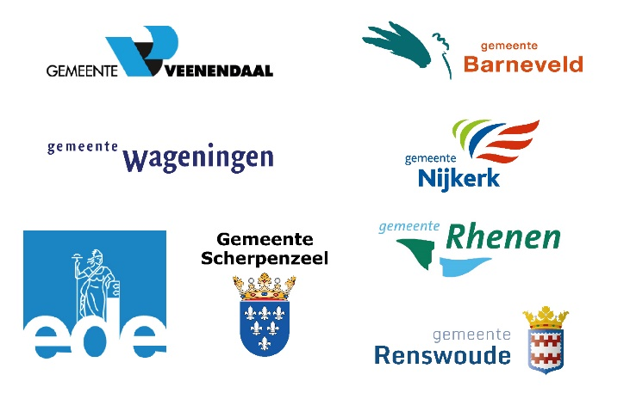
FOUNDERS
Samenwerkingsprogramma 2019 - 2022

Slide 12
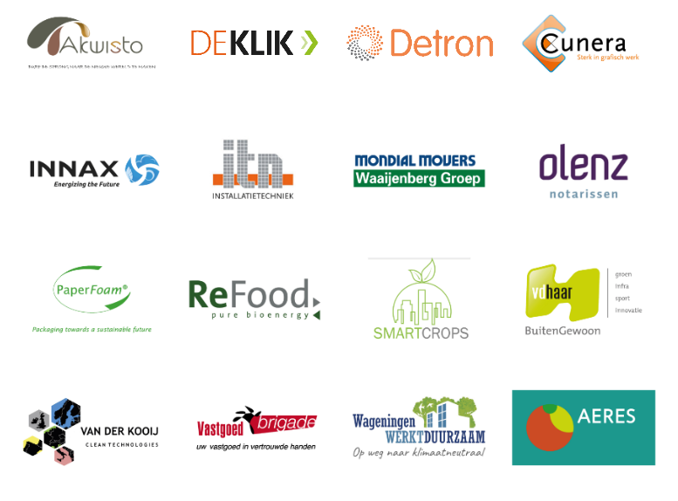
PARTNERS

Slide 13
WAT LEVERT DAT OP? 2019
KENNIS, HANDVATTEN & INSPIRATIE
Kennisdeling
Goede voorbeelden
Aanspreekpunt
Uitwisselingsplatform
Grondstoffenstromen in kaart
Cirkelstad Veenendaal → Cirkelregio Foodvalley voor de bouw
PRAKTIJKEN
Inspiratie in werkplaatsen
Nieuwe ketensamenwerking
Circulaire business modellen
Hubs grondstoffen (fysiek en online)
Circulair in onderwijs
Basis voor circulaire innovaties en cross-overs (zoals biogas in onze transportsector)

Slide 14
Info & agenda
Voorbeelden
Inschrijven voor updates
Meedoen!
Workshop zometeen?!
www.regiofoodvalleycirculair!

